Slide 1


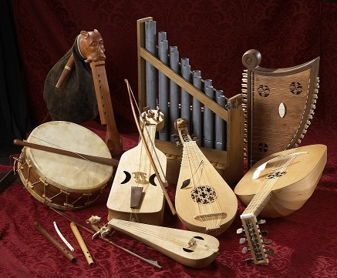


Mgr. Denisa Sviatková 2014

Slide 2

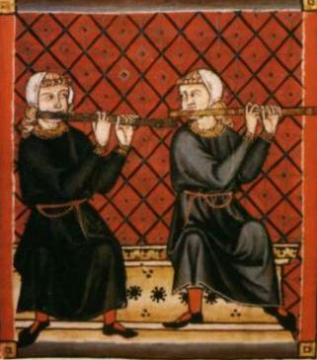
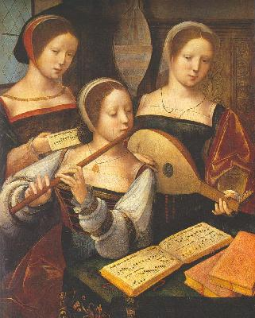
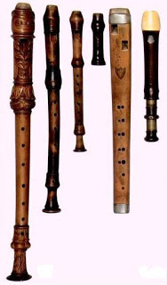

Flauta sprevádzala spev stredovekých rytierov. Bola obľúbeným nástrojom aj v renesancii a v baroku. Z flautových nástrojov sa postupne vyvinuli dnešné flauty.

Slide 3


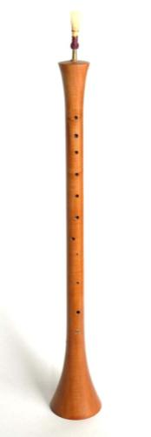
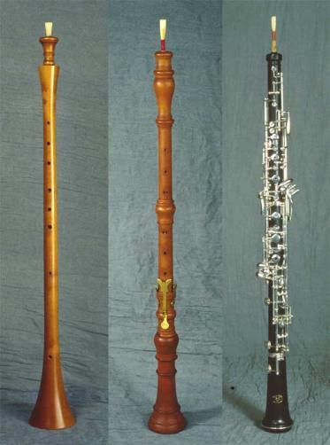
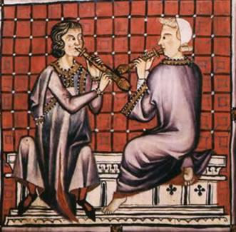
Drevené dychové plátkové nástroje. Šalmaje boli rozšírené v starovekej i v stredovekej hudbe. Zo šalmajových nástrojov sa vyvinuli rôzne druhy bomhartov, ktorých v 16. a 17. storočí bola celá skupina. Z basového bomhartu sa vyvinul fagot, z diskantového šalmaja hoboj. Jednoplátkový šalmaj bol predchodcom dnešného klarinetu.

Slide 4

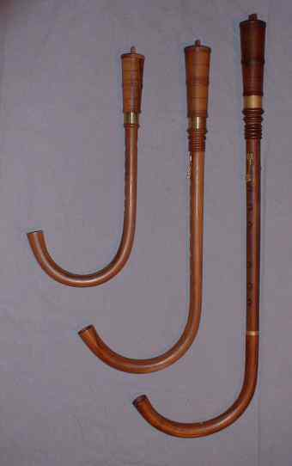
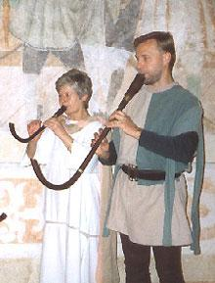
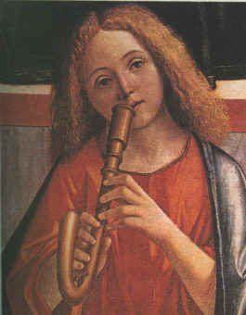
S obľubou sa používali rôzne druhy plátkových nástrojov so zahnutou spodnou časťou, tzv. krivé rohy.

Slide 5

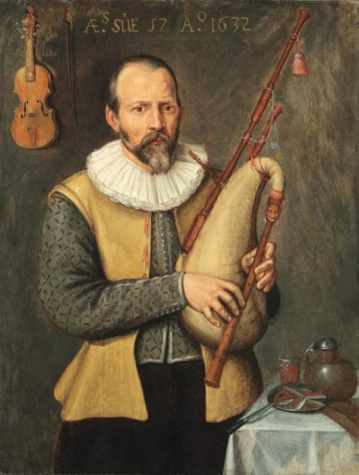
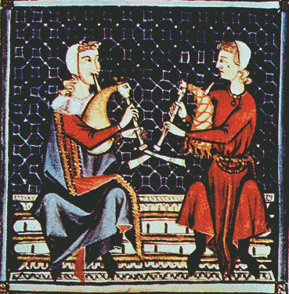
gajdy sú prastarým ľudovým nástrojom, obľúbené boli v staroveku i stredoveku, dnes sú typickým nástrojom napríklad v Škótsku, na Sicílii, v Rumunsku, na Slovensku

Slide 6

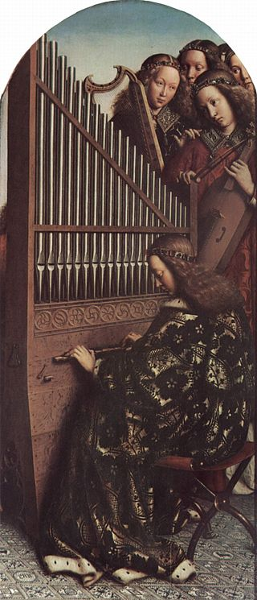
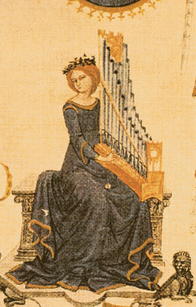
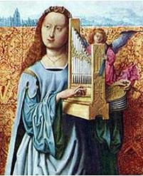
STREDOVEKÝ A RENESANČNÝ

Slide 7
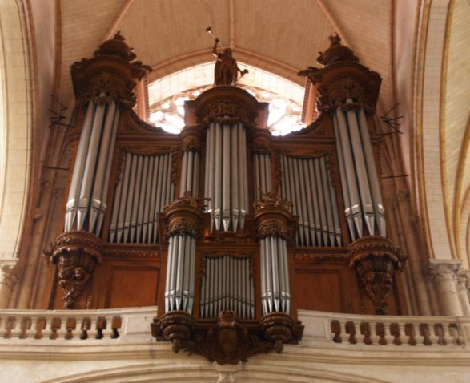
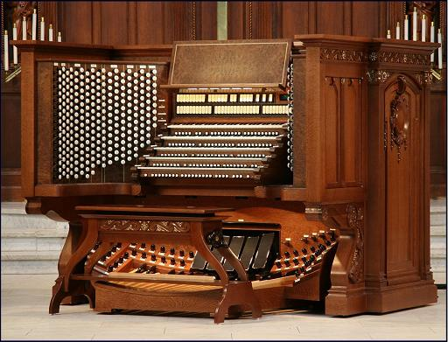
BAROKOVÝ Dlhý vývoj organu dosiahol vrchol v baroku. Organ sa stal najväčším a najzložitejším zo všetkých nástrojov. Skladá sa z píšťal, registrov, vzdušníc, mechov, čerpadla vzduchu, organovej skrine, prospektu, hracieho stola a traktúry.

Slide 8
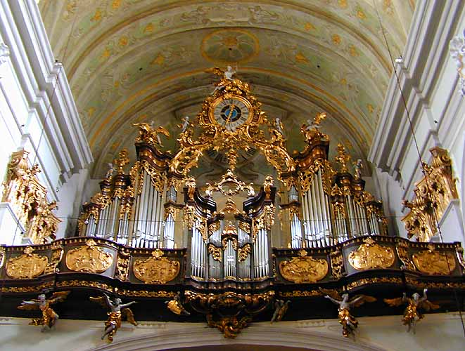

Slide 9
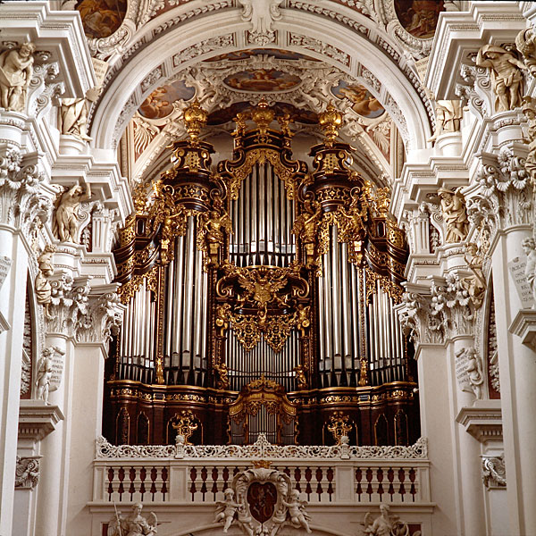

Slide 10
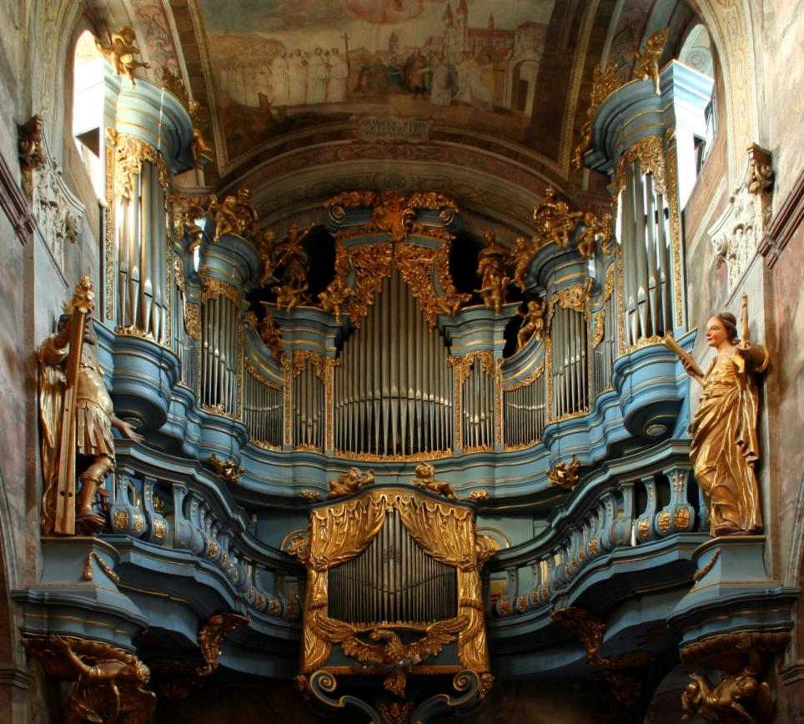

Slide 11

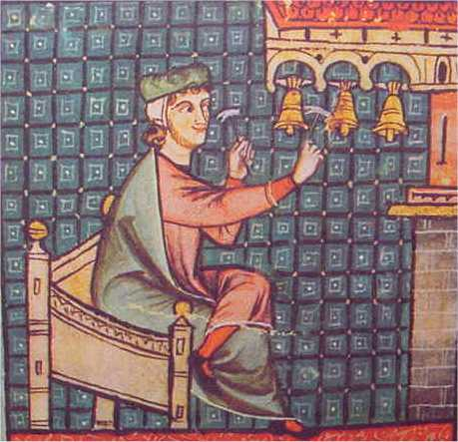
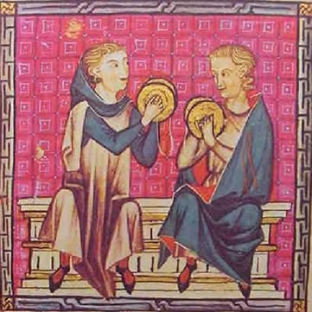
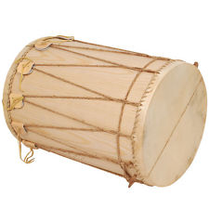

Slide 12

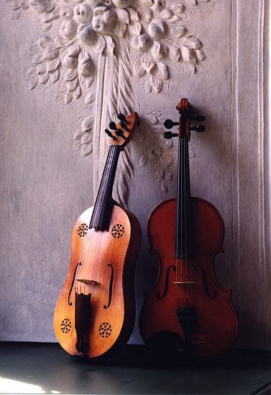
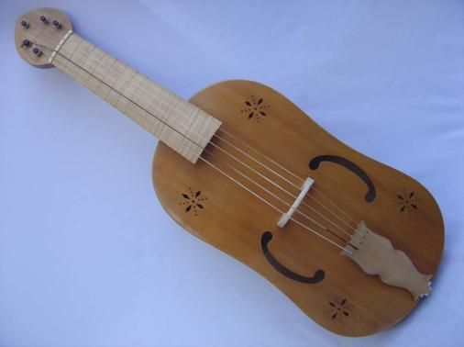
Fidula je sláčikový hudobný nástroj (podobná dnešnej viole). Je určená na interpretáciu gotickej a renesančnej hudby. Bola najpopulárnejším a najzobrazovanejším sláčikovým nástrojom stredoveku.

Slide 13

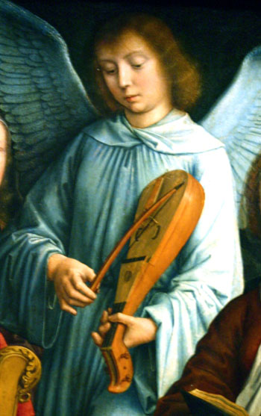
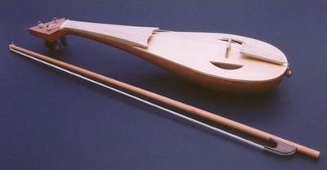
stredoveký sláčikový nástroj s dvojdielnou rezonančnou skriňou podobnou dnešnej mandolíne

Slide 14

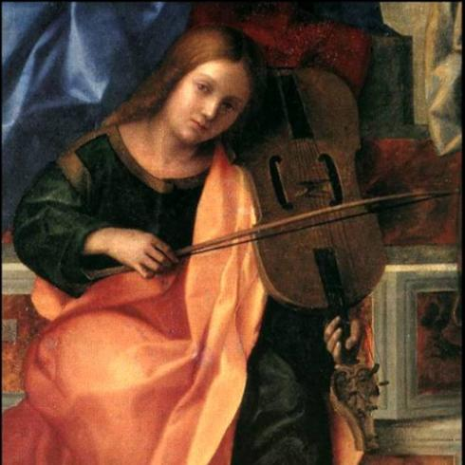
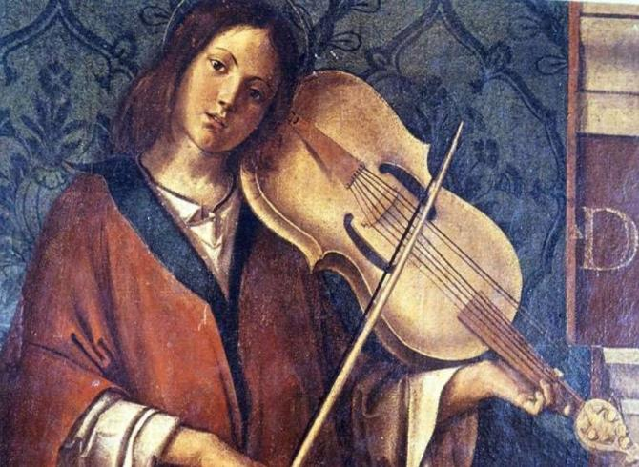
Z fiduly sa vyvinula viola da braccio. Bola obľúbená najmä v 16. až 18. storočí. Viola da braccio sa pri hre opierala o plece.

Slide 15

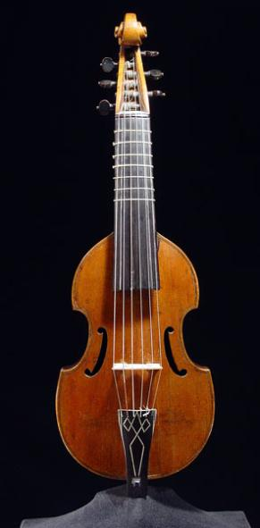
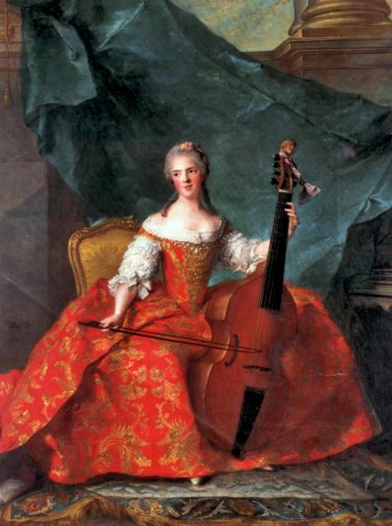
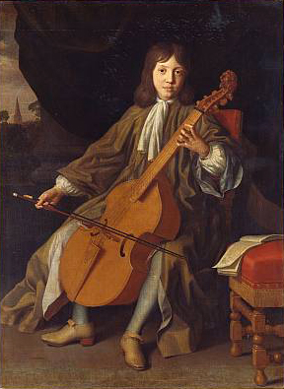
Bola obľúbená v 16. až 18. storočí. Pri hre sa držala zvisle medzi kolenami. Mala 5 až 7 strún.

Slide 16

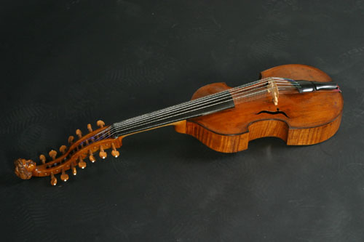
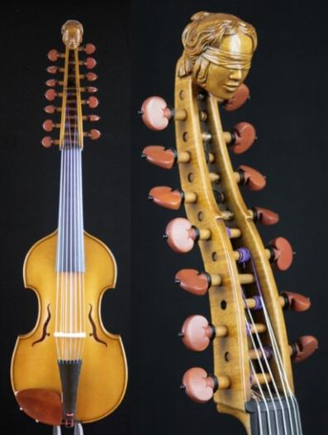
n Strunový sláčikový nástroj, ktorý sa používal v 18. storočí. V preklade viola dʼamore znamená ľúbostná viola. Okrem hlavných strún mal aj tzv. rezonančné struny vedené pod hmatníkom. Do predĺženej hlavice bolo zasadených 14 ladiacich kolíčkov.

Slide 17

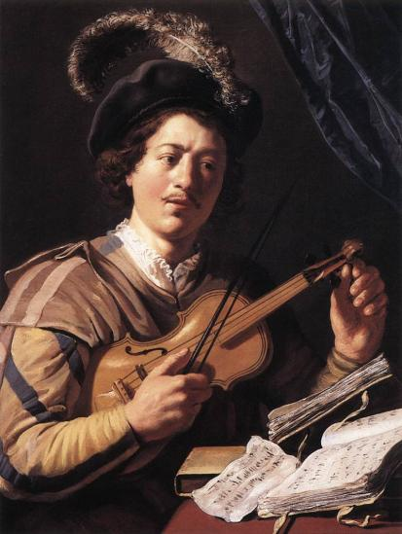
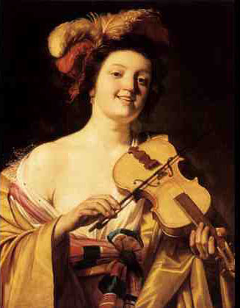
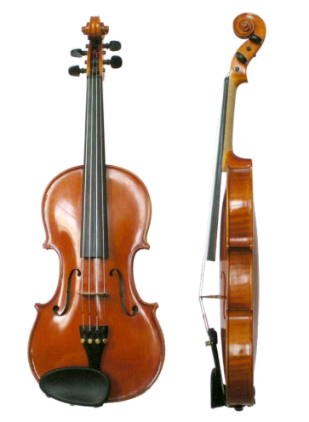
Husle vznikli v prvých desaťročiach 16. storočí. K najslávnejším husliarskym majstrom patrili Andrea Amati, Antonio Stradivari a Andrea Guarneri. Z Talianska sa husliarske umenie rozšírilo aj do ostatných európskych krajín.

Slide 18

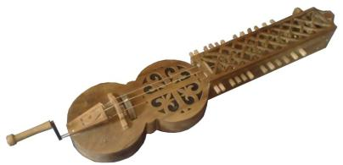
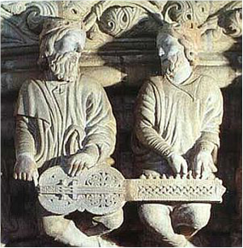
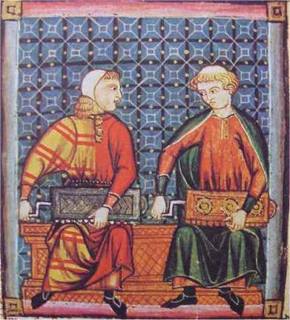
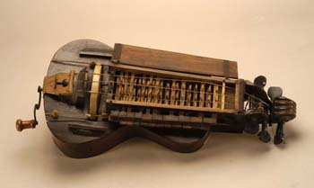
Organistrum tiež nazývali ninera. Bol to obľúbený ľudový nástroj. Tvarom pripomína veľkú gitaru. Struny sa rozochvievali otáčaním kolieska potiahnutého jeleňou kožou.

Slide 19

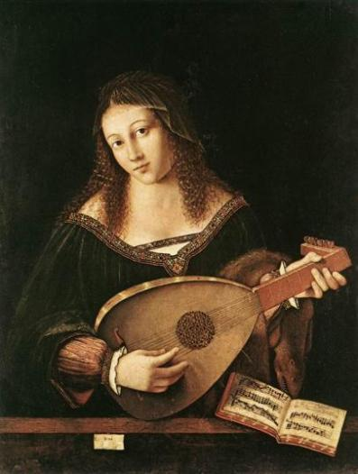
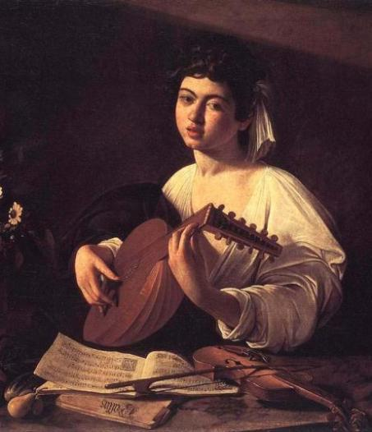
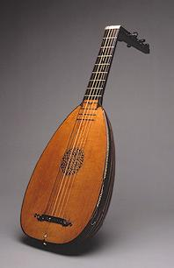
Lutna pochádza z Orientu, kde bola známa už 2000 rokov pred naším letopočtom. Do Európy sa dostala koncom 13. storočia. Jej obľuba po ďalšom zdokonalení rýchlo vzrástla a už začiatkom renesancie zaujala v európskej hudbe dôležité miesto. Hra na lutnu aj nástrojárske majstrovstvo dosiahli vrcholný rozkvet v 16. až 18. storočí.

Slide 20

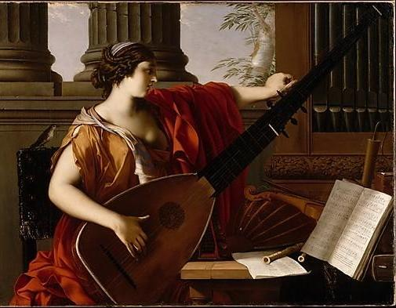
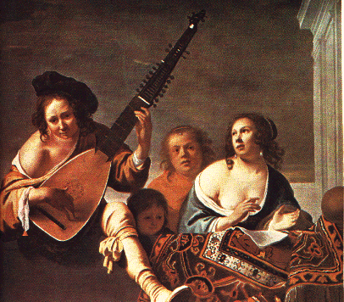
Teorba je veľká basová lutna. Je to jediná lutna, ktorá nemá hlavicu s ladiacimi kolíčkami zalomenú smerom dozadu. Basové lutny mali niekedy až dve hlavice.

Slide 21


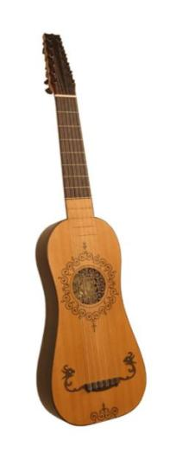
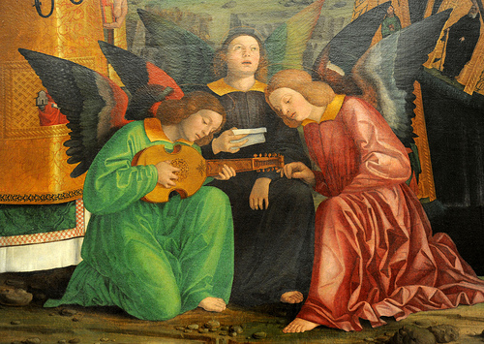
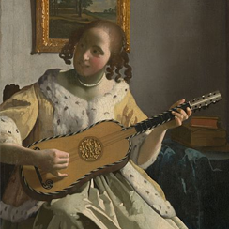
Podľa názoru niektorých historikov vznikla gitara v stredovekom Španielsku úpravou starej fiduly na brnkací nástroj. Rôzne typy gitarových nástrojov sa postupne zo Španielska rozšírili do ostatných európskych krajín. Dnešný typ klasickej gitary sa ustálil až koncom 18. storočia.

Slide 22

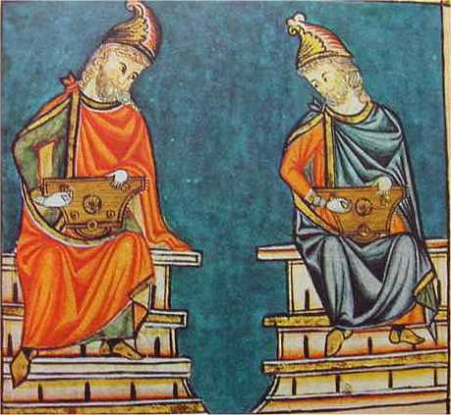

Strunový hudobný nástroj. Tón sa vyludzoval brnkaním prstami alebo úderom paličkami (drevenými, kovovými).

Slide 23








Je to brnkací nástroj s klávesnicou. Tón vzniká brnkaním koženého jazýčka o strunu. Čembalo vzniklo v polovici 15. storočia v Anglicku a Holandsku. Vrcholný rozkvet čembalovej hry a nástrojárskeho umenia sa dosiahol v 17. a 18. storočí.

Slide 24

čembalo, 1666 Girolamo Zenti Rím, Taliansko

Slide 25



Spinet je malý druh prenosného čembala. Jeho drevená skrinka má trojuholníkový tvar so šikmo vedenými strunami.

Slide 26


Slide 27



Vznikol v 14. storočí. Je považovaný za predchodcu dnešného klavíra. Struny sa rozochvievajú dotykom kovových jazýčkov.

Slide 28



Klavír je strunový nástroj s klávesnicou. Tón vzniká úderom kladivka o strunu. Prvú klavírnu mechaniku s kladivkom zostrojil florentský nástrojár Bartolomeo Cristofori.
klavír, 1720, Bartolomeo Cristofori (1665 – 1731), Florencia, Taliansko

Slide 29


Slide 30


Slide 31


DNEŠNÝ

Slide 32

Mgr. Denisa Sviatková 2014

